Slide 1
Intelligenza Artificiale
Profili di Responsabilità
Avv. Flavio Monfrini
Partner – Life Sciences Practice Group
Gitti and Partners - Studio Legale Associato

Slide 2


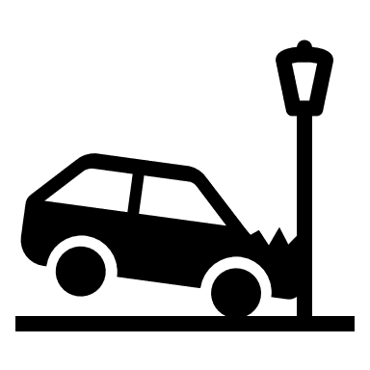
Il «PROBLEMA» della responsabilità da IA
  Le tecnologie di IA incorporate in prodotti e servizi possono presentare nuovi rischi per la sicurezza degli utenti.
  Ad esempio, a causa di un difetto della tecnologia di riconoscimento degli oggetti, un'auto a guida autonoma può erroneamente identificare un oggetto sulla strada e provocare un incidente causando lesioni e danni materiali.
  In caso di un incidente che coinvolga un’auto a guida autonoma chi risponde? Il conducente, il progettista del sistema di guida autonoma, il produttore del software dei sensori, il produttore del veicolo, i soggetti che hanno fornito i dati rilevanti, i cyber-attaccanti?

Slide 3
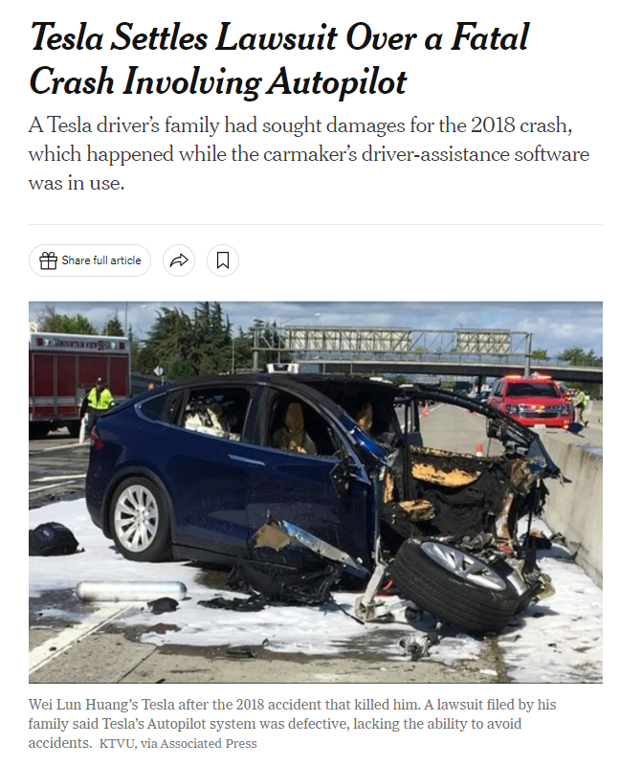

Il «PROBLEMA» della responsabilità da IA
The Guardian, 31 ottobre 2023
The New York Times, 8 aprile 2024

Slide 4

Il «PROBLEMA» della responsabilità da IA
La «filiera» dell’IA:
Produttore della macchina/dispositivo
Ideatore dell’algoritmo
Trainer che addestra l’IA
Fornitore
Gestore/custode
Utilizzatore
Ente deputato al rilascio della certificazione

Slide 5

Il «PROBLEMA» della responsabilità da IA
Le caratteristiche specifiche dell’IA:
complessità
oscurità degli algoritmi (black box)
autonomia
capacità di modificarsi «in autonomia» in base all’elaborazione di nuovi dati (self adapting)
interazione continua con l’ambiente circostante
possono rendere difficile o eccessivamente costoso, per chi subisce un danno, identificare la persona responsabile e dimostrare che sussistono i presupposti ai fini dell'esito positivo di un'azione di responsabilità.

Slide 6

Quale forma di responsabilità per l’IA?
L’ordinamento contempla diverse forme di responsabilità che possono trovare applicazione in caso di danno da IA incorporata in prodotti o servizi:
2043 c.c., responsabilità extracontrattuale
Qualunque fatto doloso o colposo che cagiona ad altri un danno ingiusto, obbliga colui che ha commesso il fatto a risarcire il danno.
PROBLEMA: ONERE PROBATORIO SIGNIFICATIVO PER IL DANNEGGIATO:
Fatto illecito
Elemento soggettivo (dolo o colpa)
Danno ingiusto
Nesso di causalità

Slide 7

Quale forma di responsabilità per l’IA?
2050 c.c., responsabilità per l’esercizio di attività pericolose
Chiunque cagiona danno ad altri nello svolgimento di un'attività pericolosa, per sua natura o per la natura dei mezzi adoperati, è tenuto al risarcimento, se non prova di avere adottato tutte le misure idonee a evitare il danno.
Sottrae le attività pericolose alla regola generale
Alleggerisce l’onere probatorio rispetto all’art. 2043 c.c.: è il danneggiante che deve fornire la prova liberatoria
STRICT LIABILITY
PROBLEMA: le tecnologie di IA incorporate in prodotti e servizi possono essere considerate attività pericolose?

Slide 8
Quale forma di responsabilità per l’IA?
2051 c.c., danno cagionato dalle cose in custodia
Ciascuno è responsabile del danno cagionato dalle cose che ha in custodia, salvo che provi il caso fortuito.
Sottrae i danni cagionati dalle cose in custodia alla regola generale
Alleggerimento dell’onere probatorio rispetto all’art. 2043 c.c.: è il danneggiante che deve provare il caso fortuito
PROBLEMA: Responsabilità del custode della tecnologia IA incorporata in un prodotto o in un servizio…ma chi è il custode?

Slide 9
Quale forma di responsabilità per l’IA?
Responsabilità da prodotto difettoso
Art. 114 codice del consumo, responsabilità del produttore
Il produttore è responsabile del danno cagionato da difetti del suo prodotto.
Il danneggiato deve provare il difetto, il danno, e la connessione causale tra difetto e danno
Regole chiare per l’identificazione di un responsabile
PROBLEMA: Onere probatorio comunque significativo, soprattutto considerando black box e pluralità di soggetti coinvolti nella tecnologia IA

Slide 10
Il «PROBLEMA» dell’IA e la sua incidenza in ambito sanitario
Quali dispositivi medici sono effettivamente AI-based?
Nella pratica clinica:
Strumenti di supporto al medico per la fase diagnostica (software che legge e interpreta le radiografie)
Tecnologie e prodotti per fisioterapia, sistemi di riabilitazione neuro-motoria
Algoritmi utilizzati nella fase di studio e sperimentazione
Nella pratica chirurgica:
Robot chirurgico o device che interviene sul paziente (in modo più o meno guidato dal medico)
Quanto è software e quanto è Intelligenza Artificiale? Quanto è un problema «vecchio» e quanto un problema nuovo?

Slide 11

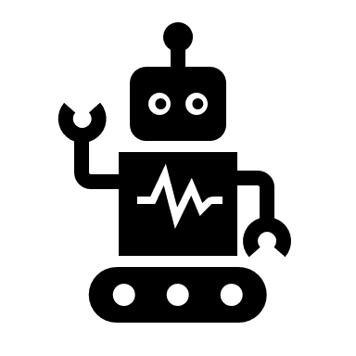
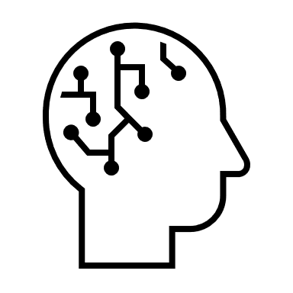
Il «PROBLEMA» dell’IA e la sua incidenza in ambito sanitario
L’utilizzo di dispositivi AI-based in ambito sanitario può comportare una ottimizzazione della prestazione medica ma anche maggiori difficoltà ad individuare condotte colpose o dolose.
La mancata conoscenza di come il dispositivo AI-based è programmato e progettato (effetto black box) comporta che il RISCHIO DELLA CAUSA IGNOTA ricada sul paziente danneggiato.

Slide 12
Il «PROBLEMA» dell’IA e la sua incidenza in ambito sanitario
Come aggirare il rischio della causa ignota?
APPLICAZIONE DELL’ART. 2050 c.c.
(attività rischiosa atipica)
L’incidenza del rischio nella filiera di sviluppo dei dispositivi medici AI-based può valere come indice di pericolosità ex art. 2050 c.c.?
L’impiego di sistemi di IA categorizzati ex lege come «ad alto rischio» potrebbe determinare l’estensione dell’applicabilità dell’art. 2050 c.c. (es. la produzione dei farmaci).
Tuttavia…è vero che l’utilizzo di dispositivi medici AI-based è ex se una attività rischiosa (o il rischio, in teoria, diminuisce)?
Se si applica il 2050 c.c.: quali sono le “misure idonee” a evitare il verificarsi degli eventi?

Slide 13
Il «PROBLEMA» dell’IA e la sua incidenza in ambito sanitario
APPLICAZIONE DELL’ART. 2051 c.c.
(danno cagionato dalle cose in custodia)
E se l’utilizzo di dispositivi AI-based non fosse definibile come attività ex se rischiosa? Potrebbe applicarsi il 2051 c.c.
Nel disciplinare la responsabilità per i danni cagionati da «cosa in custodia», il 2051 c.c. riversa sul custode l’onere di fornire la prova liberatoria del «caso fortuito», che interrompe il nesso di causalità tra la cosa e il danno
Ma i sistemi di IA sono «cose» suscettibili di custodia?

Slide 14
Il «PROBLEMA» dell’IA e la sua incidenza in ambito sanitario
APPLICAZIONE DELLA RESPONSABILITÀ PER DANNO DA PRODOTTO DIFETTOSO
(artt. 102-113 e 114-127 cod. consumo)
Che cosa succede in caso di evento dovuto all’errata terapia prescritta (anche con l’aiuto dell’IA o con il ricorso alla macchina)?
Responsabilità contrattuale per la struttura sanitaria;
Responsabilità extracontrattuale per l’esercente la professione sanitaria
(legge sulla responsabilità medica, c.d. «Gelli-Bianco»)

Slide 15
La prospettiva dell’Unione Europea
Secondo la Commissione UE, a partire dal Libro bianco sull’intelligenza artificiale del 2020, le norme nazionali vigenti in materia di responsabilità, in particolare per colpa, non sono adatte a gestire le azioni di responsabilità per danni causati da prodotti e servizi basati sull’IA
Necessità di costruire un modello di responsabilità speciale:
responsabilità aggravata con presunzione relativa di colpevolezza / responsabilità oggettiva
misure processuali per consentire l’accesso ai mezzi di prova

Slide 16
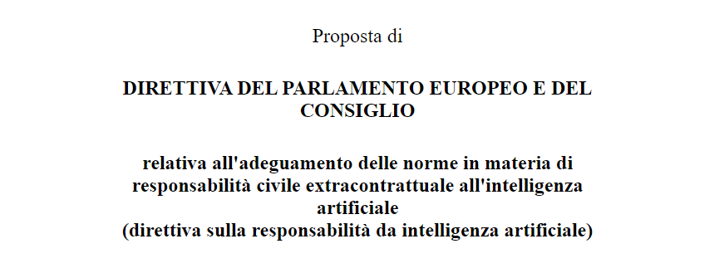
La prospettiva dell’Unione Europea
  Proposta della Commissione per un approccio integrato:
una proposta legislativa che stabilisce norme orizzontali sui sistemi di intelligenza artificiale (legge sull’IA o AI Act - Regolamento 13 marzo 2024)
una revisione delle norme settoriali e orizzontali in materia di sicurezza dei prodotti
norme dell'UE per affrontare le questioni in materia di responsabilità relative ai sistemi di IA

Slide 17

…la proposta di direttiva Ai Liability Directive
OBIETTIVI:
Promuovere la diffusione di un'IA affidabile per sfruttarne appieno i vantaggi per il mercato, garantendo a coloro che hanno subito danni causati dall'IA una protezione equivalente a quella di cui beneficiano quanti subiscono danni causati da prodotti di altro tipo
Fornire alle persone che chiedono il risarcimento di danni causati da sistemi di IA ad alto rischio mezzi efficaci per identificare le persone potenzialmente responsabili e le prove pertinenti per una domanda di risarcimento
Dare certezza al mercato per consentire una più rapida adozione dell’IA sul mercato

Slide 18
Valgono le stesse definizioni dell’AI Act
Nuove norme applicabili ai sistemi di IA ad alto rischio:
il sistema di IA è destinato a essere utilizzato come componente di sicurezza di un prodotto, o è esso stesso un prodotto regolato da particolare normativa di armonizzazione (es. dispositivo medico o dispositivo medico-diagnostico in vitro)
+
è soggetto a una valutazione della conformità da parte di terzi ai fini dell'immissione sul mercato o della messa in servizio di tale prodotto ai sensi della stessa normativa

Slide 19
Divulgazione degli elementi di prova e presunzione relativa di non conformità
POTERE DEGLI ORGANI GIURISDIZIONALI DI ORDINARE LA DIVULGAZIONE DEGLI ELEMENTI DI PROVA su richiesta di un attore (o di un attore potenziale) che, dopo aver chiesto al fornitore o altro soggetto obbligato o utente di divulgare gli elementi di prova in relazione a un determinato sistema di IA ad alto rischio che si sospetta abbia cagionato il danno, si sia visto opporre un rifiuto.
proporzionalità a tutela dei segreti commerciali
PRESUNZIONE DI NON CONFORMITÀ A UN OBBLIGO DI DILIGENZA se il convenuto non si conforma all'ordinanza con cui l'organo giurisdizionale nazionale gli ingiunge di divulgare o conservare gli elementi di prova

Slide 20
Presunzione relativa del nesso di causalità in caso di colpa
GLI ORGANI GIURISDIZIONALI NAZIONALI PRESUMONO L'ESISTENZA DEL NESSO DI CAUSALITÀ tra la colpa del convenuto e l'output prodotto da un sistema di IA (o la mancata produzione di un output) se sono soddisfatte tutte le condizioni seguenti:
(a) l'attore ha dimostrato la colpa del convenuto consistente nella non conformità a un obbligo di diligenza direttamente inteso a proteggere dal danno verificatosi (o la colpa è stata presunta);
(b) si può ritenere ragionevolmente probabile che il comportamento colposo abbia influito sull'output prodotto dal sistema di IA (o sulla mancata produzione di un output);
(c) l'attore ha dimostrato che il danno è stato causato dall'output prodotto dal sistema di IA (o dalla mancata produzione di un output).
www.grplex.com

Slide 21

Conclusioni
L’IA non opera nel vuoto normativo (ad es. 2050 c.c., responsabilità da prodotto): l’ordinamento ha già gli anticorpi e non sempre il problema è «nuovo»
Tuttavia rimangono sul tavolo…
la necessità per i danneggiati di avere accesso ai mezzi di prova
la necessità di far luce sulla filiera di produzione/fornitura delle tecnologia AI-based
La proposta di direttiva dell’UE aiuterebbe a sistematizzare la disciplina e ad armonizzare le normative nazionali, evitando anche difformità a livello comunitario, con effetti benefici sul mercato.

Slide 22
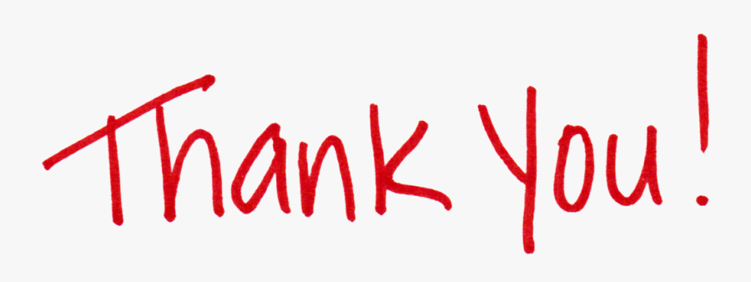
Grazie per l’attenzione!
Questions?

Slide 23



MILANO
Via Dante, 9
BRESCIA
Piazza della Loggia, 5
ROMA
Piazza dei Caprettari, 70
www.grplex.com

